Slide 1

Klasifikasi Objek Natural Berdasarkan Fitur bentuk dan Fitur surf
Oleh:
Tionia Rizkika A. H.
05111440000053
Dosen Pembimbing:
Dr.Eng. Chastine Fatichah, S.Kom, M.Kom.
Dini Adni Navastara, S.Kom, M.Sc.

Slide 2
OUTLINE
PENDAHULUAN
METODOLOGI
UJI COBA
DAN
PEMBAHASAN
KESIMPULAN
DAN
SARAN

Slide 3
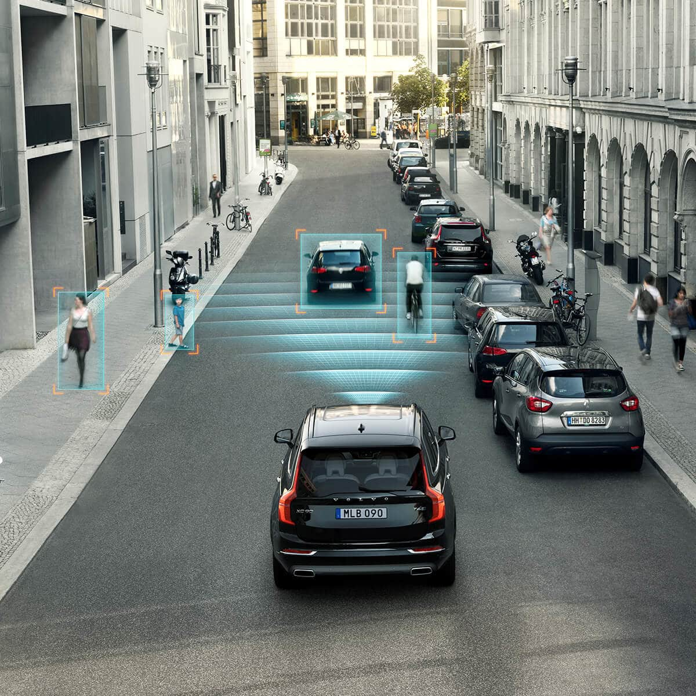
LATAR BELAKANG
Sistem klasifikasi objek banyak diimplementasikan dalam kehidupan sehari-hari
Diperlukan adanya sistem klasifikasi yang cepat dan memiliki performa tinggi
Contoh: sistem pengenalan pejalan kaki dan kendaraan pada sistem kontrol autonomous vehicle

Slide 4
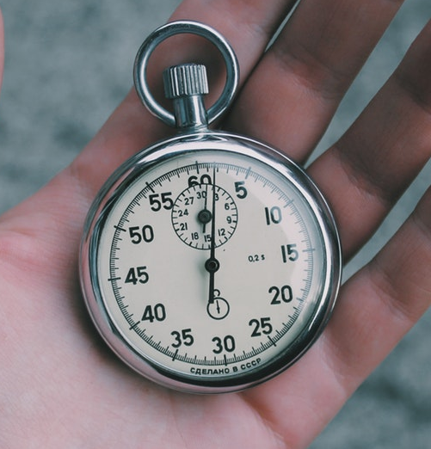
LATAR BELAKANG
Penelitian yang menggabungkan antara fitur bentuk dan SIFT menghasilkan performa cukup baik
Algoritma SURF adalah pengembangan dari SIFT yang lebih cepat dan memiliki performa lebih baik

Slide 5
RUMUSAN MASALAH
Bagaimana cara melakukan ekstraksi fitur bentuk pada citra?
Bagaimana cara melakukan ekstraksi fitur SURF pada citra?
Bagaimana cara melakukan klasifikasi objek pada citra?

Slide 6
batasan MASALAH
Dataset yang digunakan adalah citra groundtruth hasil segmentasi pada dataset Graz-02 yang terbagi menjadi kelas bike, car, dan person
Implementasi dilakukan menggunakan Python

Slide 7
Tujuan
MANFAAT
Melakukan klasifikasi objek pada citra natural dengan ekstraksi fitur bentuk dan fitur SURF
Menghasilkan sistem klasifikasi objek kendaraan dan pejalan kaki yang dapat diaplikasikan pada:
Sistem monitoring lalu lintas
Sistem deteksi kepadatan kendaraan
Sistem pengendalian pada autonomous vehicle

Slide 8
OUTLINE
PENDAHULUAN
METODOLOGI
UJI COBA
DAN
PEMBAHASAN
KESIMPULAN
DAN
SARAN

Slide 9
DATASET GRAZ-02
Terdiri atas 1096 citra objek berwarna pada natural scene dengan ukuran 640x480 atau 480x640
Data yang digunakan adalah 900 citra groundtruth segmentasi
Terdiri atas kelas bike, car, dan person
Setiap kelas terdiri atas 300 citra

Slide 10
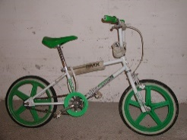
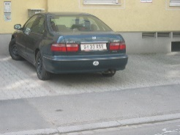

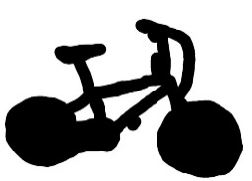


DATASET GRAZ-02
CITRA ASLI
bike
CITRA ASLI
car
CITRA ASLI
person
CITRA GROUNDTRUTH
bike
CITRA GROUNDTRUTH
car
CITRA GROUNDTRUTH
person

Slide 11
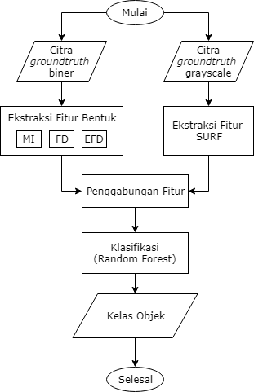
DIAGRAM ALIR SISTEM

Slide 12

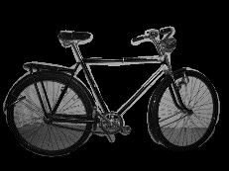
DATA masukan
CITRA GROUNDTRUTH BINER
Invers dari groundtruth segmentasi yang disediakan oleh dataset
CITRA GROUNDTRUTH GRAYSCALE
Mapping intensitas piksel dari citra grayscale terhadap citra groundtruth biner

Slide 13
Ekstraksi fitur
1
Moment Invariants
2
Fourier Descriptor
Elliptical Fourier Descriptor
3
4
Speeded Up Robust Feature

Slide 14
Ekstraksi fitur
1
1
Moment Invariants
2
Fourier Descriptor
Elliptical Fourier Descriptor
3
4
Speeded Up Robust Feature

Slide 15
MOMENT INVARIANTS (MI)
MI dapat memberikan karakteristik suatu objek yang secara unik merepresentasikan bentuknya.
Fitur yang dihasilkan berupa 7 nilai momen
Fitur MI invariant terhadap rotasi, penskalaan, dan translasi

Slide 16
Mulai
Tahapan MI
Citra groundtruth biner
Hitung momen orde 0 dan orde 1
Hitung momen pusat
Hitung centroid
Normalisasi momen pusat
Hitung Hu Moment
Selesai
Nilai Hu Moment

Slide 17
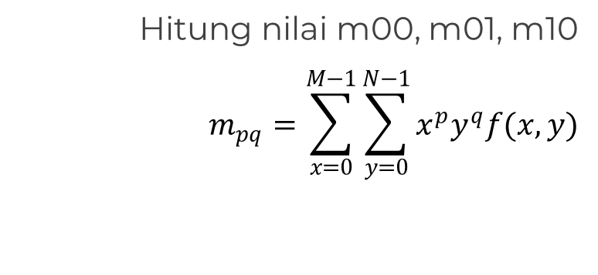
Mulai
Tahapan MI
Citra groundtruth biner
Hitung momen orde 0 dan orde 1
Hitung nilai m00, m01, m10
$$m_{pq}=\sum_{x=0}^{M−1}{\sum_{y=0}^{N−1}{x^{p}y^{q}f(x,y)}}$$
Hitung momen pusat
Hitung centroid
Normalisasi momen pusat
Hitung Hu Moment
Selesai
Nilai Hu Moment

Slide 18

Mulai
Tahapan MI
Citra groundtruth biner
Hitung momen orde 0 dan orde 1
Hitung centroid citra
$$\overline{x}=\frac{m_{10}}{m_{00}} \overline{y}=\frac{m_{01}}{m_{00}}$$
Hitung momen pusat
Hitung centroid
Normalisasi momen pusat
Hitung Hu Moment
Selesai
Nilai Hu Moment

Slide 19
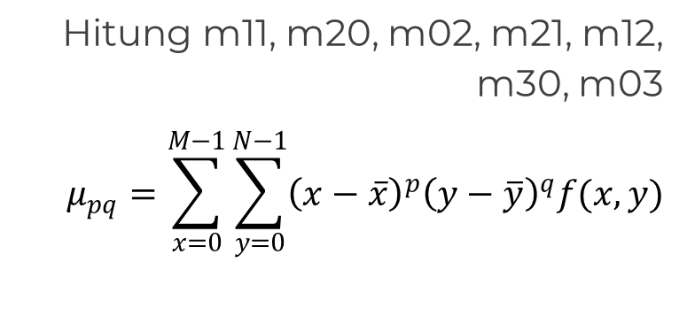
Mulai
Tahapan MI
Citra groundtruth biner
Hitung momen orde 0 dan orde 1
Hitung m11, m20, m02, m21, m12, m30, m03
$$μ_{pq}=\sum_{x=0}^{M−1}{\sum_{y=0}^{N−1}{{\left(x−\overline{x}\right)}^{p}{\left(y−\overline{y}\right)}^{q}f(x,y)}}$$
Hitung momen pusat
Hitung centroid
Normalisasi momen pusat
Hitung Hu Moment
Selesai
Nilai Hu Moment

Slide 20

Mulai
Tahapan MI
Citra groundtruth biner
Hitung momen orde 0 dan orde 1
Faktor normalisasi $γ= \left(\frac{p+q}{2}\right)+1$
$$η_{pq}= \frac{μ_{pq}}{{μ_{00}}^{γ}}$$
Hitung momen pusat
Hitung centroid
Normalisasi momen pusat
Hitung Hu Moment
Selesai
Nilai Hu Moment

Slide 21
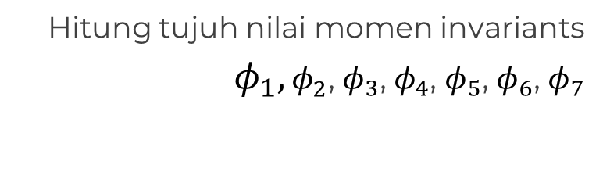
Mulai
Tahapan MI
Citra groundtruth biner
Hitung momen orde 0 dan orde 1
Hitung tujuh nilai momen invariants
$φ_{1},φ_{2}$, $φ_{3}$, $φ_{4}$, $φ_{5}$, $φ_{6}$, $φ_{7}$
Hitung momen pusat
Hitung centroid
Normalisasi momen pusat
Hitung Hu Moment
Selesai
Nilai Hu Moment

Slide 22
Ekstraksi fitur
1
Moment Invariants
2
2
Fourier Descriptor
Elliptical Fourier Descriptor
3
4
Speeded Up Robust Feature

Slide 23
FOURIER DESCRIPTOR (FD)
Metode untuk mendeskripsikan bentuk tepi dari objek
FD satu dimensi diperoleh dengan menerapkan transformasi fourier pada shape signature yang diperoleh dari koordinat piksel tepi
Shape signature yang digunakan adalah metode centroid distance karena dianggap paling efektif

Slide 24
Mulai
Tahapan fd
Citra groundtruth biner
Boundary tracing
Kontur citra
Hitung jarak titik ke centroid
Ambil K titik tepi
Hitung centroid
Melakukan DFT
Normalisasi
Koefisien FD
Selesai

Slide 25
Mulai
Tahapan fd
Citra groundtruth biner
Boundary tracing
Kontur citra
Hitung jarak titik ke centroid
Ambil K titik tepi
Hitung centroid
Melakukan DFT
Normalisasi
Koefisien FD
Selesai

Slide 26
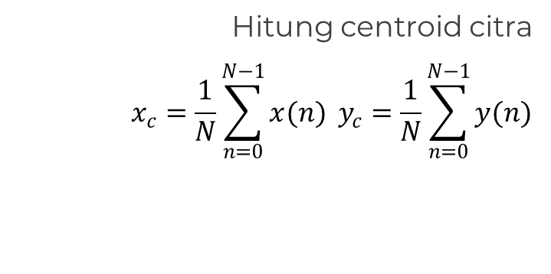
Mulai
Tahapan fd
Citra groundtruth biner
Boundary tracing
Kontur citra
Hitung centroid citra
$$x_{c}=\frac{1}{N}\sum_{n=0}^{N−1}{x(n)} y_{c}=\frac{1}{N}\sum_{n=0}^{N−1}{y(n)}$$
Hitung jarak titik ke centroid
Ambil K titik tepi
Hitung centroid
Melakukan DFT
Normalisasi
Koefisien FD
Selesai

Slide 27
Mulai
Tahapan fd
Citra groundtruth biner
Boundary tracing
Kontur citra
Perlu dilakukan agar dimensi fitur setiap citra sama.
Jumlah titik tepi yang diambil menentukan jumlah koefisien FD
Hitung jarak titik ke centroid
Ambil K titik tepi
Hitung centroid
Melakukan DFT
Normalisasi
Koefisien FD
Selesai

Slide 28
Mulai
Tahapan fd
Citra groundtruth biner
Boundary tracing
Kontur citra
Hitung centroid distance dari setiap titik yang telah diambil sebelumnya sebagai shape signature
Hitung jarak titik ke centroid
Ambil K titik tepi
Hitung centroid
Melakukan DFT
Normalisasi
Koefisien FD
Selesai

Slide 29
Mulai
Tahapan fd
Citra groundtruth biner
Boundary tracing
Kontur citra
Melakukan DFT pada centroid distance yang telah didapatkan dari tahap sebelumnya
Hitung jarak titik ke centroid
Ambil K titik tepi
Hitung centroid
Melakukan DFT
Normalisasi
Koefisien FD
Selesai

Slide 30
Mulai
Tahapan fd
Citra groundtruth biner
Boundary tracing
Kontur citra
Normalisasi dilakukan pada koefisien FD dengan koefisien FD pertama
Hasil akhir dari FD berupa vektor fitur berukuran 1xK
Hitung jarak titik ke centroid
Ambil K titik tepi
Hitung centroid
Melakukan DFT
Normalisasi
Koefisien FD
Selesai

Slide 31
Ekstraksi fitur
1
Moment Invariants
2
Fourier Descriptor
3
Elliptical Fourier Descriptor
3
4
Speeded Up Robust Feature

Slide 32
ELLIPTICAL FOURIER DESCRIPTOR (EFD)
Suatu representasi parametrik dari kontur tertutup berbasis ellips yang bergerak secara harmonik
Menghasilkan fitur yang invariant terhadap rotasi, dilatasi, translasi dan starting point pada kontur tanpa menghilangkan informasi bentuk kontur
Hasil dari proses ini berupa fitur koefisien EFD yang berukuran 4 x jumlah harmonik

Slide 33
Mulai
Tahapan Efd
Citra groundtruth biner
Boundary tracing
Kontur citra
Pengkodean tepi dilakukan dengan Freeman chain code
Koefisien Fourier an, bn, cn, dan dn dihitung pada tiap harmonik
Hitung panjang tiap elemen chain code
Chain code
Pengkodean tepi
Proyeksi chain code pada sumbu x dan y
Hitung koefisien Fourier
(an, bn, cn, dn)
Hitung panjang chain code
Selesai
Koefisien EFD
Normalisasi

Slide 34
Ekstraksi fitur
1
Moment Invariants
2
Fourier Descriptor
Elliptical Fourier Descriptor
3
4
4
Speeded Up Robust Feature

Slide 35
SPEEDED UP ROBUST FEATURE (SURF)
Tahapan utama dari SURF: interest point detection dan feature description
Menghasilkan fitur berupa keypoint dan deskriptor yang berukuran 1 x 64.
Fitur SURF direpresentasikan dalam bentuk histogram dengan metode Bag of Visual Word

Slide 36
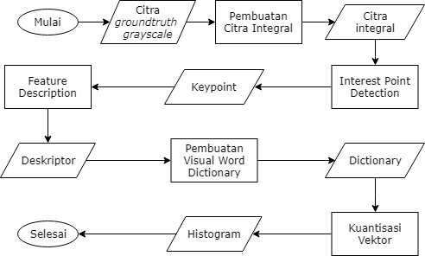
Tahapan SURF

Slide 37
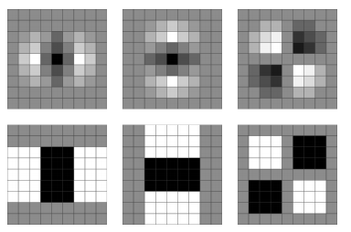
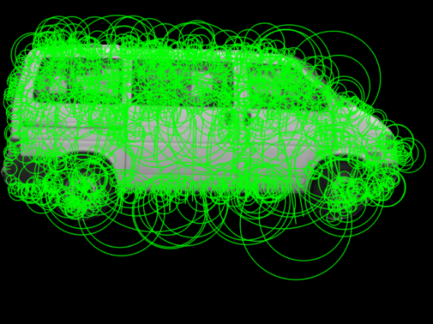
Interest point detection
Menggunakan pendekatan filter Gaussian → box filter
Mendeteksi blob berdasarkan determinan dari matriks Hessian
Lokasi dari keypoint dicari pada setiap skala → menggunakan non-maximum suppression dan interpolasi terhadap nilai ekstrema dari determinan matriks Hessian.
Hasil dari tahap ini → keypoint

Slide 38
FEATURE DESCRIPTION
Menentukan orientasi keypoint
Mengaplikasikan Haar wavelet arah vertical dan horizontal pada piksel ketetanggaan dengan radius 6s
Menjumlahkan seluruh response pada sliding orientation window dengan sudut 600 → menghasilkan vektor orientasi lokal
Mengambil vektor terpanjang dari seluruh window sebagai orientasi keypoint
Membangun deskriptor
Membentuk daerah segi empat dengan ukuran 20s
Membagi window menjadi 4x4 subregion
Menghitung Haar wavelet response pada setiap subregion
Menghitung nilai vektor v = (∑𝑑𝑥, ∑𝑑𝑦, ∑|𝑑𝑥|, ∑|𝑑𝑦|) pada setiap subregion
Menggabungkan seluruh vektor v dari 4x4 subregion → deskriptor dengan panjang 64

Slide 39
BAG OF VISUAL WORDS
Mengambil seluruh deskriptor dari seluruh citra → ukuran jumlah keypoint x 64
Melakukan k-means clustering dengan jumlah cluster = 100
Centroid cluster → visual word dictionary
Kuantisasi vektor
Membentuk histogram yang berisi frekuensi deskriptor dari suatu citra pada tiap cluster
Ukuran histogram = jumlah cluster

Slide 40
RANDOM FOREST
Dibentuk dari sejumlah decision tree, dimana pembentukan suatu tree saat training tidak dipengaruhi oleh tree lainnya
Setiap tree menghasilkan satu keputusan
Keputusan akhir diambil berdasarkan vote terbanyak

Slide 41
Training RANDOM FOREST
Memilih k fitur secara acak dari total m fitur pada data → k < m
Membentuk n training tree dari data training
k1 fitur
k2 fitur
k3 fitur
A
B
C
B
C
C
A
B
A
Tree 1
Tree 2
Tree 3

Slide 42
Testing RANDOM FOREST
Memasukkan data testing ke setiap tree yang telah dibuat
Melakukan voting pada hasil prediksi seluruh tree
Tree 1
Tree 2
Tree 3
data
testing
A
B
C
A
B
C
C
C
A
A
B
A
Kelas = A
Kelas = C
Kelas = A
Kelas A = 2
Kelas C = 1
Kelas prediksi = A

Slide 43
OUTLINE
PENDAHULUAN
METODOLOGI
UJI COBA
DAN
PEMBAHASAN
KESIMPULAN
DAN
SARAN

Slide 44
DATA TRAINING
Pembagian data dilakukan dengan 10-fold cross validation
Terdiri atas 810 data yang dipilih secara acak dari dataset
Masing-masing kelas terdiri atas 270 data

Slide 45
DATA TESTING
Terdiri atas 90 data yang dipilih secara acak dari dataset
Masing-masing kelas terdiri atas 30 data
Data yang menjadi data testing tidak sama dengan data training

Slide 46
SKENARIO UJI COBA
Skenario uji coba ekstraksi fitur bentuk
Skenario uji coba ekstraksi fitur SURF
Skenario uji coba kombinasi ekstraksi fitur bentuk dan SURF
Skenario uji coba metode pembanding

Slide 47
1. SKENARIO UJI COBA Ekstraksi fitur BENTUK
Fitur : MI, FD, EFD
Parameter uji coba : Jumlah koefisien FD pada fitur FD
Parameter default : Nilai harmonik pada EFD (10)
Jumlah Koefisien FD | Jumlah Fitur | Akurasi (%)
10 | 57 | 84.22
20 | 67 | 84.67
30 | 77 | 85.56
40 | 87 | 84.56
50 | 97 | 83.44
ANALISIS
Jumlah koefisien FD yang menghasilkan akurasi terbaik adalah 30

Slide 48
2. SKENARIO UJI COBA Ekstraksi fitur SURF
Fitur : SURF
Parameter uji coba : Nilai Hessian threshold pada SURF
Parameter default : Jumlah klaster pada BoVW (100)
Hessian Threshold | Jumlah Keypoint | Akurasi (%) | Running time (s)
100 | 723006 | 88.56 | 198.70
200 | 604487 | 86.44 | 196.88
300 | 527144 | 86.22 | 177.14
400 | 469712 | 86.00 | 163.04
500 | 424774 | 85.00 | 133.02
ANALISIS
Semakin kecil nilai threshold, semakin banyak keypoint terdeteksi
Semakin banyak keypoint, waktu deteksi semakin lama
Nilai Hessian threshold yang menghasilkan akurasi terbaik adalah 100

Slide 49
3. SKENARIO UJI COBA kombinasi Ekstraksi fitur BENTUK dan SURF
Fitur : MI, FD, EFD, dan SURF
Parameter:
Jumlah koefisien FD: 30
Hessian threshold: 100
Jumlah cluster: 100
Nilai harmonik EFD: 10
Ekstraksi Fitur | Jumlah Fitur | Akurasi (%)
MI+FD+EFD | 77 | 85.56
SURF | 100 | 88.56
MI+FD+EFD+SURF | 177 | 92.67
ANALISIS
Gabungan ekstraksi fitur bentuk dan SURF lebih baik daripada fitur bentuk atau fitur SURF saja

Slide 50
4. SKENARIO UJI COBA Metode Pembanding
Fitur : MI, FD, EFD, SIFT
Parameter :
Jumlah koefisien FD: 30
Jumlah cluster: 100
Nilai harmonik EFD: 10
Ekstraksi Fitur | Keypoint | Akurasi (%) | Running Time (s)
MI+FD+EFD+SURF | 723006 | 92.67 | 893.16
MI+FD+EFD+SIFT | 403826 | 92.56 | 1373.23
ANALISIS
Ekstraksi fitur bentuk+SURF menghasilkan keypoint lebih banyak dan waktu yang lebih cepat dibanding ekstraksi fitur bentuk+SIFT meskipun akurasi tidak berbeda jauh

Slide 51
OUTLINE
PENDAHULUAN
METODOLOGI
UJI COBA
DAN
PEMBAHASAN
KESIMPULAN
DAN
SARAN

Slide 52
KESIMPULAN
Jumlah koefisien FD yang optimal digunakan pada gabungan ekstraksi fitur bentuk FD, MI, dan EFD adalah 30 yang menghasilkan fitur sebanyak 77 dengan nilai akurasi 85.56%.
Ekstraksi fitur SURF menghasilkan nilai akurasi tertinggi (88.56%) saat menggunakan nilai Hessian threshold 100 yang menghasilkan 723006 keypoint.
Kombinasi fitur bentuk dan fitur SURF menghasilkan akurasi yang lebih baik jika dibandingkan dengan fitur SURF saja atau fitur bentuk saja. Akurasi rata-rata yang dihasilkan adalah 92.67%
Kombinasi fitur global dan fitur lokal SURF terbukti lebih cepat dari kombinasi fitur global dan fitur lokal SIFT meskipun akurasinya tidak jauh berbeda.

Slide 53
saran
Sebaiknya ditambahkan proses segmentasi apabila sistem diterapkan pada aplikasi real time.
Untuk mendapatkan fitur bentuk yang lebih optimal, dapat dilakukan perubahan parameter nilai harmonik pada ekstraksi fitur EFD.
Dapat ditambahkan metode ekstraksi fitur lain untuk dikombinasikan dengan fitur bentuk agar mendapatkan fitur yang lebih optimal, misalnya ekstraksi fitur ORB.

Slide 54
Sekian dan terima kasih

